Slide 1
Estatística Para Computação
Aula 03
Prof. Dr. Cahue Sbrana

Slide 2
Introdução à Probabilidade
Temos como objetivos principais:
Entender os conceitos básicos de probabilidade.
Diferenciar espaço amostral e eventos.
Aplicar as regras da probabilidade em problemas práticos.
Compreender o conceito de eventos independentes.
Resolver situações envolvendo probabilidade simples em contextos computacionais.

Slide 3
Espaço Amostral
Conjunto de todos os resultados possíveis de um experimento aleatório.
Notação: S.
Exemplo 1: lançamento de um dado: S={1, 2, 3, 4, 5, 6}.
Exemplo 2: tentativas de login: S={sucesso, falha}.

Slide 4
Eventos
São subconjuntos do espaço amostral.
Exemplo: “sair par” no dado: E={2,4,6}.
Evento simples: contém um único resultado.
Evento composto: formado pela união de resultados.

Slide 5

Definição Clássica de Probabilidade
Se todos os resultados em S são igualmente prováveis:
Exemplo: probabilidade de sair par em um dado: P(E) = 3/6 ​= 0,5

Slide 6
Dependência de eventos
Dois eventos são aqueles em que a ocorrência de um evento influencia a probabilidade de ocorrência de outro evento.
Ou seja, o resultado de um evento altera o espaço amostral ou as condições para a ocorrência do próximo evento.
Exemplo 1: Sorteio de bolinhas numéricas da megasena ou bingo, que são retiradas do conjunto e não retornam mais ao conjunto.
Exemplo 2: Retirar cartas de um baralho sem reposição.
Exemplo 3: Escolher pessoas para um time sem reposição

Slide 7
Independência de eventos
Dois eventos são independentes quando a ocorrência de um não altera a probabilidade do outro.
Exemplo: lançar duas moedas: sair cara na primeira e na segunda são eventos independentes.
Exemplo computacional: falha de um servidor independente da falha de outro (se não estiverem ligados).

Slide 8
Regras da Probabilidade
Complementar: P(Sucesso) = 1 − P(Falha)
Adição (eventos mutuamente exclusivos): P(A∪B) = P(A) + P(B)
Multiplicação (eventos independentes): P(A∩B) = P(A) * P(B)
Multiplicação (eventos dependentes): P(A∩B) = P(A) * P(B∣A)

Slide 9

Exemplo Prático: Lançamento de 2 Dados
Craps é um jogo de dados em que os jogadores apostam nos resultados do lançamento de um par de dados.
Os jogadores podem apostar dinheiro uns contra os outros ("craps de rua") ou contra um banco ou casa de aposta ("craps de cassino").

Slide 10
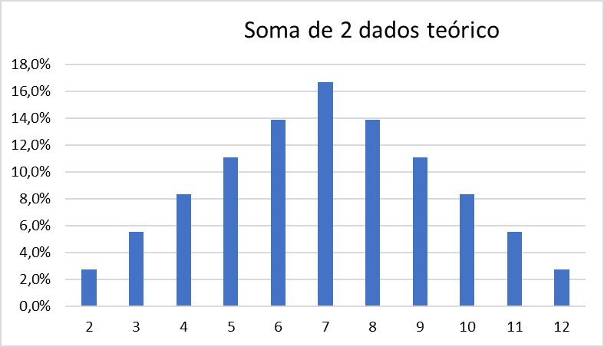
Lançamento de 2 Dados
Ao se jogar 2 dados de 6 lados as possíveis ocorrências são iguais a (6)².
Totalizando 36 possibilidades de resultados.
As somas possíveis são valores que variam entre 2 a 12.

Slide 11
Exercício
Se a nossa variável aleatória discreta for um resultado de um dado D6.
Os possíveis valores de X serão 1, 2, 3, 4, 5 e 6.
Então qual será a Função de Probabilidade de y ou f(x) para:
  f(2) = ?
  f(5) = ?

Slide 12
Exercício
Se a nossa variável aleatória discreta for o resultado de dois dados D6.
Os possíveis valores de X1 e X2 serão 1, 2, 3, 4, 5 e 6.
Somando os resultados teríamos :

Slide 13
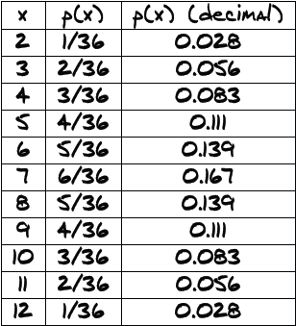

Slide 14
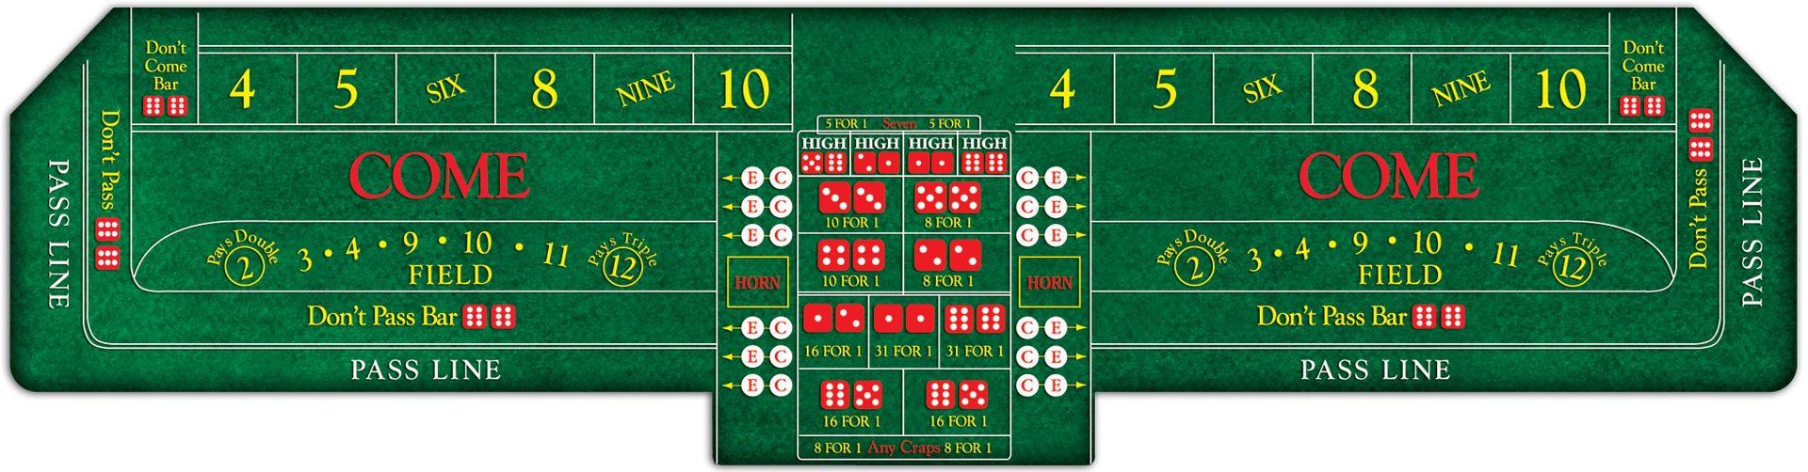
Lançamentos com 3 Dados
No SicBo deve-se prever corretamente o resultado (números) dos três dados rolados. Em uma aposta pequena, você pode apostar que a soma dos três dados será entre 4 e 10 (excluindo 3 e 18, considerados inválidos).

Slide 15

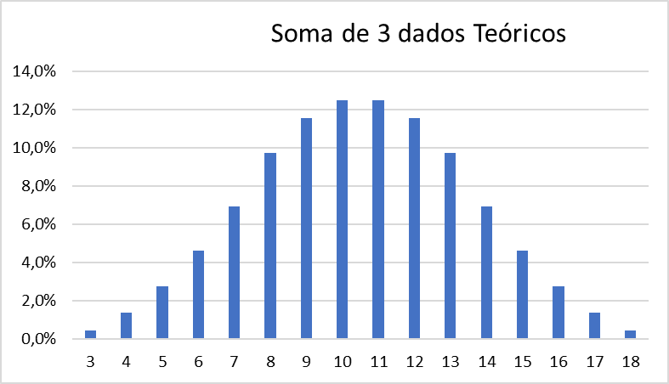
Lançamentos com 3 Dados
Ao se jogar 3 dados de 6 lados as possíveis ocorrências são iguais a (6)³.
Totalizando 216 possibilidades de resultados.

Slide 16

Lançamento de Qualquer Tipo de Dado
Essa ideia pode ser generalizada ainda para mais dados.
Se lançarmos n número de dados, que contém todos a quantidade L de lados, então teremos a probabilidade de L^{n} resultados.

Slide 17
Variáveis Aleatórias
É uma função que associa valores numéricos aos resultados de um experimento aleatório.
Permite quantificar os fenômenos incertos e trabalhar matematicamente com eles.
Exemplo de uma variável aleatória é o resultado do lançamento de um dado que pode dar qualquer número entre 1 e 6. X={1,2,3,4,5,6}.
Embora conhecer os seus possíveis resultados, o resultado em si depende de fatores de sorte.
É essencial em estatística para a representação de fenômenos incertos.

Slide 18
As Variáveis Aleatórias são Classificadas em
Variáveis Aleatórias Discretas.
Variáveis Aleatórias Contínuas.
Variáveis Aleatórias Mistas.

Slide 19
Variáveis Aleatórias Discretas
É uma variável de conjunto finito ou infinito contável ou ainda enumeráveis.
Exemplos:
  Finito, A = { 1 , 2 , 3 , 4 , 5 , 6 }. Lançamento de um dado de seis lados, fornece um valor inteiro em todos os lançamentos, de modo que não existe a possibilidade de ele cair de lado e fornecer um valor fracionário como 2,5.
  Infinito, B = { 1 , 2 , 3 , 4 , 5 , 6 , ... }. Número de carros que passam por um pedágio, podem passar uma infinidade de carros, porém nunca passará a metade de um carro.
Associadas a distribuições como Bernoulli, Binomial, Poisson.

Slide 20
Variáveis Aleatórias Discretas
Exemplo de lançamento de moeda:
  Espaço Amostral (Cara ou Coroa).
  Temos então como possíveis resultados
  1/2 para cara.
  1/2 para coroa.
Gerando como resultado um valor conhecido.

Slide 21
Variáveis Aleatórias Contínuas
Pode assumir qualquer valor numérico em um intervalo real.
É uma variável de um conjunto infinito não contável.
Assumindo valores dentro de intervalos de números reais (2,31s ; 2,32s ; …).
Associadas a distribuições como Normal, Exponencial, Uniforme.

Slide 22
Variáveis Aleatórias Contínuas
Exemplo:
  Salto em distância, onde cada saltador consegue atingir uma distância;
  Nunca 2 saltadores conseguiram empatar, pois a distância do salto pode ser medida em metros, em seguida em centímetros, se preciso depois em milímetros, indo a escalas cada vez menores infinitamente até que ocorra o desempate.
  Então apenas podemos afirmar que conhecendo o recorde mundial de salto em distância em 8,95 metros, as pessoas comuns terão uma probabilidade X de saltar em um intervalo de 0 ≤ X ≤ 8,95 metros.
  Gerando como resultado um intervalo conhecido.

Slide 23
Variáveis Aleatórias Contínuas
Quando o lançamento de uma moeda tende ao infinito, o número de coroas aproxima-se de um conjunto infinito não contável.
Então mesmo o resultado do lançamento de uma moeda ser uma Variável Aleatória Discreta, a análise dos resultados de infinitos lances, será tratado como uma Variável Aleatória Contínua.

Slide 24
Variáveis Aleatórias Mistas
Existem situações práticas, em que a variável aleatória pode assumir valores discretos e contínuos ao mesmo tempo.
Isto ocorre quando ela puder assumir todos os valores em um determinado intervalo.
Combinam aspectos discretos e contínuos ao mesmo tempo, mas podem ser dividas em etapas para facilitar a interpretação e cálculo.

Slide 25
Variáveis Aleatórias Mistas
Exemplo:
  Jogar um dado (1-6) e se o resultado for 1, 2 ou 3, ganha 1 ponto e se o resultado for 4, 5 ou 6, deve-se girar uma roleta de 360° (que possua além dos graus, os minutos, segundos, ...) para que cheguemos em um resultado (que estará no intervalo entre 0 ≤ X ≤ 360).

Slide 26
Exemplos Variáveis Aleatórias Mistas no Excel
Gerando variáveis discretas:
=ALEATÓRIOENTRE(0;10) : simula número inteiros de 0 a 10.
Gerando variáveis contínuas:
=ALEATÓRIO(): gera valores entre 0 e 1 (0,1 ; 0,25 ; 0,321 ; ...).
Exemplo: =ALEATÓRIO()*10 : valores entre 0 e 10.
Mistura discreto + contínuo:
=SE(ALEATÓRIO()<0,3;0;ALEATÓRIO()*10): 30% de chance de ser 0 (discreto), 70% chance de ser um valor contínuo entre 0 e 10.

Slide 27
Função de Probabilidade Discreta
É uma função que associa a cada possível ocorrência de uma variável aleatória discreta a uma probabilidade.
Corresponde cada valor x do espaço amostral de um conjunto enumerável ou contável a um valor y real positivo menor ou igual a 1, valor esse que indicará a probabilidade de ocorrência da variável aleatória discreta.
Y = f(x) com 0≤ f(x)≤1
Também é conhecida como Função massa de probabilidade ou apenas função probabilidade.

Slide 28
Função de Probabilidade Discreta
Exemplo:
  Lançamento da moeda com valor x
  Se y representar o resultado,
  Então a função probabilidade y ou f(x) será representada por
  f(x) ={1/2 para cara.
  {1/2 para coroa.

Slide 29

Função de Probabilidade Contínua
Para variáveis contínuas, a probabilidade é dada por uma função densidade f(x).
A probabilidade de X estar em um intervalo é a área sob a curva:

Slide 30
Introdução às Distribuições
Distribuições descrevem como os valores de uma variável aleatória estão distribuídos.
As Principais são:
Discretas: Bernoulli, Binomial, Poisson.
Contínuas: Normal, Exponencial, Uniforme.
Cada distribuição é caracterizada por parâmetros (ex: média, variância, taxa de ocorrência, etc.) e usada para modelar fenômenos específicos.

Slide 31
Principais Utilizações das Distribuições
Modelar Fenômenos Aleatórios
Cada distribuição representa um padrão típico de comportamento.
Exemplos:
Binomial → número de sucessos em tentativas independentes (erros de transmissão de pacotes).
Exponencial → tempo entre falhas de sistemas.
Normal → desempenho médio de processadores ou variação de medidas físicas.

Slide 32
Previsão e Estimativa
Usamos distribuições para estimar probabilidades de eventos futuros.
Exemplo: prever a chance de um servidor ultrapassar 90% de uso de CPU (distribuição normal).

Slide 33
Inferência Estatística
São a base para testes de hipótese e intervalos de confiança.
Exemplo: determinar se dois algoritmos têm desempenho significativamente diferente (teste baseado em distribuição t de Student).

Slide 34
Tomada de Decisão sob Incerteza
Permitem avaliar riscos e probabilidades.
Exemplo: na segurança da informação, calcular a probabilidade de um ataque ocorrer em determinado intervalo de tempo (Poisson/Exponencial).

Slide 35
Simulações Computacionais
Usadas em Monte Carlo e outros métodos de simulação.
Exemplo: gerar cenários de tráfego em redes ou estimar desempenho de sistemas distribuídos.

Slide 36
Controle de Qualidade e Processos
Avaliar se a produção ou desempenho de um sistema segue o padrão esperado.
Exemplo: identificar anomalias em logs de sistema quando os dados fogem da curva normal.

Slide 37
Machine Learning e Ciência de Dados
Muitos algoritmos se baseiam em distribuições.
Exemplos:
Naive Bayes: usa distribuições de probabilidade para classificação.
Modelagem de variáveis em Redes Bayesianas.

Slide 38
Resumindo
Distribuição | Utilização Principal | Exemplo em Computação
Bernoulli | Evento binário (sucesso/fracasso) | Login válido ou inválido
Binomial | Número de sucessos em n tentativas | Pacotes transmitidos com sucesso
Poisson | Contagem de eventos raros em intervalo | Número de falhas de disco em 1 ano
Exponencial | Tempo entre eventos | Tempo entre requisições a um servidor
Normal | Fenômenos simétricos e naturais | Desempenho médio de um processador
Uniforme | Probabilidades iguais | Geração de números aleatórios em simulação

